Slide 1

API.REST.SWAGGER
Введение в разработку и описание RESTful-интерфейса на Java

Slide 2

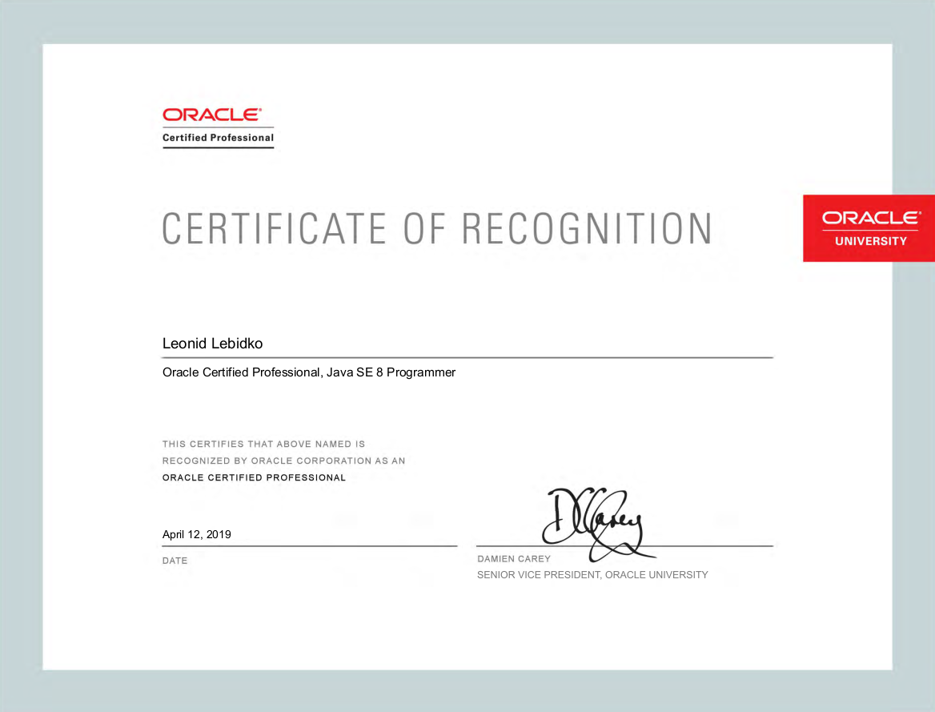

Познакомимся?
Лебидько Леонид
Выпускник факультета Java-разработки GeekBrains (2018-2019)
Senior Java Developer
Сертифицированный разработчик Java (OCP) и SQL (OCA)

Slide 3
План семинара
Постановка задачи
Используемый инструментарий
Обзор существующего приложения
Введение в REST-архитектуру
Создание REST-сервисов
Введение в Swagger
Применение Swagger-аннотаций в коде
Задание для самостоятельной работы

Slide 4
Постановка задачи
Описание области автоматизации
Пользователи и функции
Ограничения и допущения

Slide 5
Область автоматизации
Морские службы маленького государства “Островитяния”
3 порта, каждый со своей вместимостью
10 кораблей
Могут строиться новые корабли, а старые списываться и отправляться в утиль
Море иногда штормит

Slide 6
Пользователи и функции
Морской регистр: списание в ввод новых кораблей, просмотр актуальных данных о портах и кораблях
Службы портов: анализ загрузки порта
Капитаны: ведение информации о местоположении судна
Береговая охрана (служба спасения): актуальные сведения о кораблях в море (на случай ухудшения погоды)

Slide 7
Ограничения и допущения
Не делаем разделение прав доступа пользователей к информации
Все корабли построены по одному проекту
Корабли строятся по одному (не может быть одновременного ввода 2+ кораблей)
Все места для швартовки в портах одного размера под типовой проект судна

Slide 8





Инструменты
IntelliJ IDEA (Community Edition)
DBeaver (Community)
Postman
PostgreSQL
JDK 11 - OpenJDK

Slide 9
Текущее приложение
База данных
Типовое приложение на Spring Boot
DAO-слой приложения
Health-check controller

Slide 10
REST. Общая информация
REST (Representational state transfer) – это стиль архитектуры API, который часто используется для построения веб-служб
REST является очень простым интерфейсом управления информацией. Каждая единица информации однозначно определяется глобальным идентификатором (URL). Каждый URL имеет строго заданный формат.

Slide 11
REST. URL
URL является ключом для доступа к данным
Данные | URL
Все порты | /ports
Порт с id = 3 | /ports/3
Все корабли из порта с id = 3 | /ports/3/ships
Корабль с id = 5 из порта с id = 3 | /ports/3/ships/5
...и его команда | /ports/3/ships/5/crew

Slide 12
REST. Управление
Управление информацией основывается на протоколе передачи данных. Наиболее распространенный протокол - HTTP
Операция | CRUD | HTTP-метод | Идемпотентный
Создать новый объект | Create | POST | Нет
Получить сведения об объекте | Read | GET | Да
Обновить существующий объект | Update | PUT (*) | Да
Удалить существующий объект | Delete | DELETE | Да (*)

Slide 13
REST. Что реализуем?
Пользователь | Функция | URL
Морской регистр | Просмотр данных о портах Просмотр данных о кораблях Ввод новых кораблей Списание кораблей | GET /ports GET /ships POST /ships DELETE /ships/{id}
Служба порта | Анализ загрузки порта | GET /ports/{id}/capacity
Капитан | Ведение информации о местоположении судна | GET /ships/{id}/status UPDATE /ships/{id}/status
Береговая охрана | Сведения о кораблях в море | GET /ships (*)

Slide 14
REST. Endpoints
URL | Метод | Вход | Выход | Ошибки
/ships | GET | (*) | List<Ship> | -
/ships | POST | Ship | id | Некорректная информация о корабле
/ships/{id} | DELETE | id | - | Корабль не найден
/ships/{id}/status | GET | id | String | Корабль не найден
/ships/{id}/status | PUT | id, status, port_id (*) | String | Корабль не найден Порт не найден Некорректный статус Порт не может принять корабль
/ports | GET | - | List<Port> | -
/ports/{id}/capacity | GET | id | ? | Порт не найден

Slide 15
HTTP-коды ответов
Код ответа (состояния) HTTP показывает, был ли успешно выполнен HTTP-запрос. Коды сгруппированы в 5 классов:
Информационные 100 - 199
Успешные 200 - 299
Перенаправления 300 - 399
Клиентские ошибки 400 - 499
Серверные ошибки 500 - 599

Slide 16
Используемые HTTP-коды
Код | Название | Описание
200 | OK | Запрос выполнен успешно
400 | Bad request | Сервер не смог понять запрос из-за неправильного синтаксиса
404 | Not found | Сервер не может найти запрошенный ресурс
422 | Unprocessable entity | Сервер понимает тип содержимого в теле запроса и синтаксис запроса является правильным, но серверу не удалось обработать инструкции содержимого запроса
500 | Internal server error | Внутренняя ошибка сервера. Сервер столкнулся с неожиданным условием, которое помешало ему выполнить запрос
Это не все коды, которыми может отвечать наш сервис, а только перенастраиваемые нами!

Slide 17
Swagger
Swagger – фреймворк для спецификации RESTful API
Основные преимущества:
Автоматизированное создание детальной спецификации
Интерактивный просмотр спецификации с возможностью выполнения запросов
Автогенерация структур для mock-сервисов

Slide 18
Как это работает?
Подключаем и настраиваем фреймворк
Размечаем код множеством доступных Swagger-аннотаций
Просматриваем и анализируем построенный Swagger UI

Slide 19
Домашняя работа
Морской регистр ведет перечень профессиональных моряков государства “Островитяния”. У каждого из них есть роль – капитан или матрос
Любой моряк может быть приписан только к 1 кораблю или не быть приписанным ни к какому. Моряк может сменить корабль
Морской регистр назначает на корабля капитана. У корабля только один капитан. Корабль не может выйти в море без капитана
Капитан назначает на корабль матросов. Есть максимальное и минимальное число матросов для выхода в море
Назначения и снятия моряков осуществляется только в порту. Для кораблей в море изменение команды невозможно
Береговая охрана хочет знать не только о кораблях в море, но и сколько на них моряков

